Slide 1

Les raisons de pourquoi notre projet n'est pas fini
Alexis Gontier – Arnaud Fischer

Slide 2
Sommaire
Description du projet
Choix du projet
Raisons
Le reste

Slide 3
Description du projet
Concevoir et développer une solution qui garantira l'authenticité du savoir des apprenants:
Solution proposer =>
Une application type reddit où les utilisateurs propose du code et d'autres utilisateurs le juge.

Slide 4
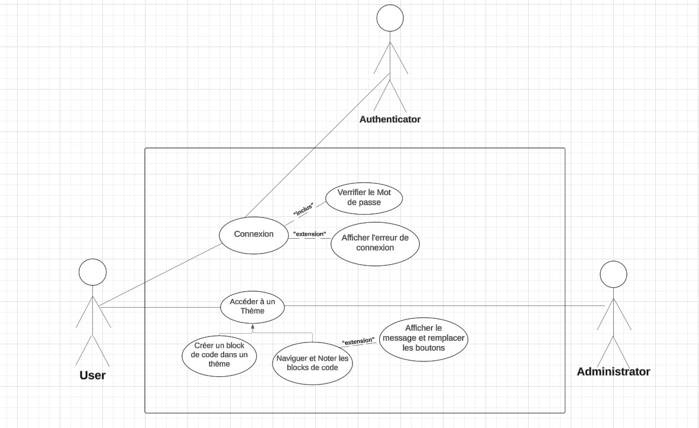
Diagramme de séquence
User rempli le formulaire
=> les infos sont vérifiés par l'authentification
=> Les infos sont bonne = l'user se co sinon un message d'erreur apparait
L'user peux accéder à un thème puis crée un block de code ou alors naviguer et juger du code => une fois qu'un block de code est juger par l'user les boutons sont remplacer par un message

Slide 5
Choix du Projet
Pousse à réfléchir,
à penser différemment,
imaginer d'autres façon de concevoir du code,
se remettre en question

Slide 6
Raisons
On a vu trop gros par rapport à nos capacités
On ne sait pas chercher correctement
On a passé trop de temps à comprendre comment faire
On a passé trop de temps sur le design, et savoir vers quoi on voulait aller

Slide 7
Problème rencontrer
L'API n'arrive pas à envoyer et vérifier les informations inscrites dans le formulaire de connexion
On n'arrive pas à donner un id unique à " l'user connecter " pour lui attribuer les actions qu'il fait (exemple: création d'un encadrer de code que les autres ne peuvent pas utiliser et que l'user ne peux pas noter lui-même)

Slide 8
Certes, Nous n'avons pas réussis
Ce n'est pas pour autant que nous n'avons pas appris, ce projet nous a fait apprendre, découvrir, nous remettre en question, et persévérer devant l'adversité.
Le projet n'est certes pas fini, mais il nous a fait avancer, progresser d'un point de vu personnel, car OUI nous avons appris !

